Slide 1
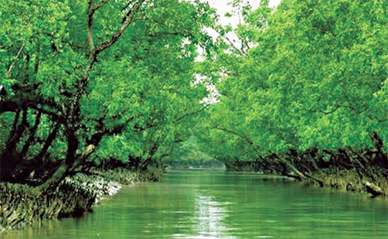
স্বাগতম

Slide 2
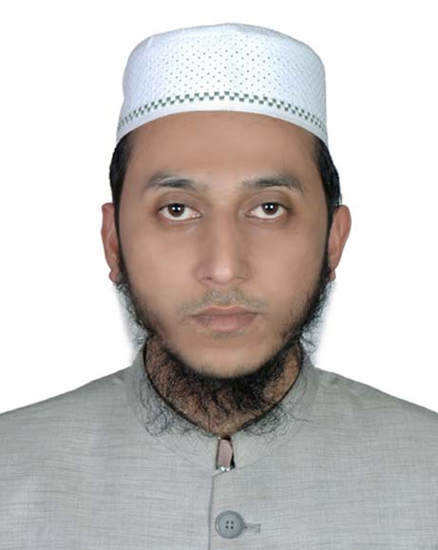
শিক্ষক পরিচিতি
নামঃ আবুল হাসান মোঃ রফিকুল হক
পদবীঃ সহকারি শিক্ষক
বিদ্যালয়ঃ খাগহাটা সরকারি প্রাথমিক বিদ্যালয়
ছাতক, সুনামগঞ্জ।
মোবাইলঃ০১৭১০১৩১১৬৬
ই-মেইলঃrofekulhoque88@gmail.com

Slide 3
পাঠ পরিচিতি
শ্রেনীঃ দ্বিতীয়
বিষয়ঃ বাংলা
পাঠঃ সুন্দরবন
পাঠ্যাংশঃ আমি খুব খুশি..............সাবধান করে বানর।
পৃষ্টা নংঃ ৬-৭
সময়ঃ ৩৫ মিনিট

Slide 4
শিখনফল
২.৩.১. ছবি দেখে বাক্য বলতে পারবে।
২.৩.২. ছবি দেখে গল্প বলতে পারবে।
২.৪.১. নিজের ভাষায় গল্প বলতে পারবে।
২.৪.২. নিজের ভাষায় গল্প সম্পর্কে প্রশ্নের উত্তর দিতে পারবে।

Slide 5
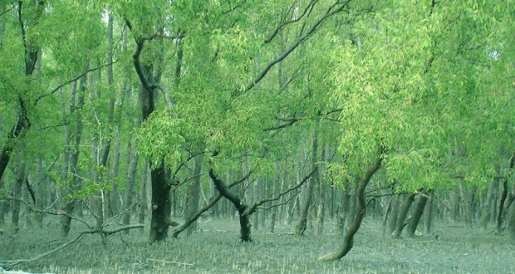
চলো আমরা কিছু ছবি দেখি.......................
সুন্দরবন
সুন্দরী গাছ

Slide 6
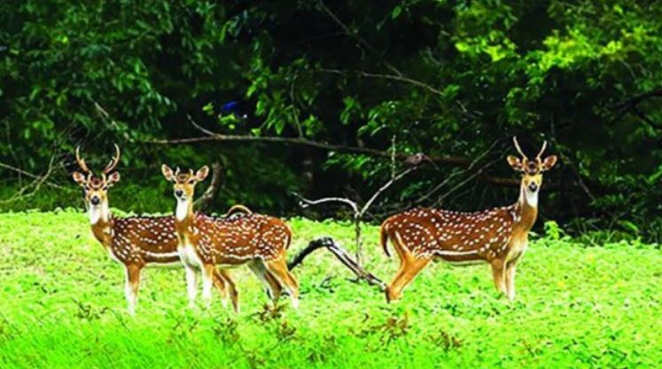
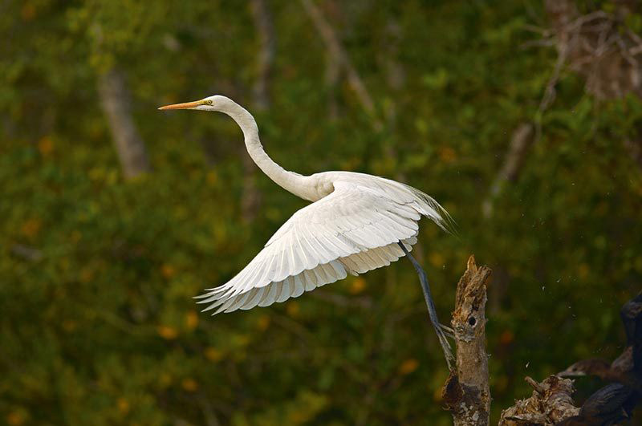
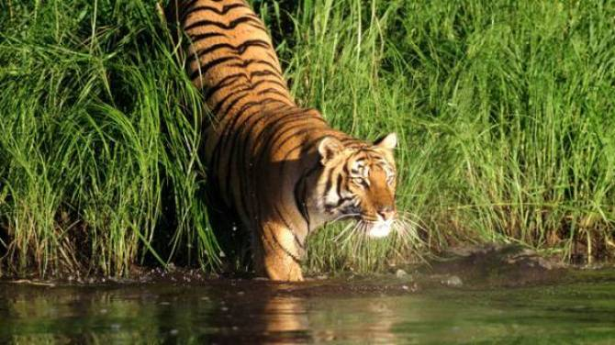
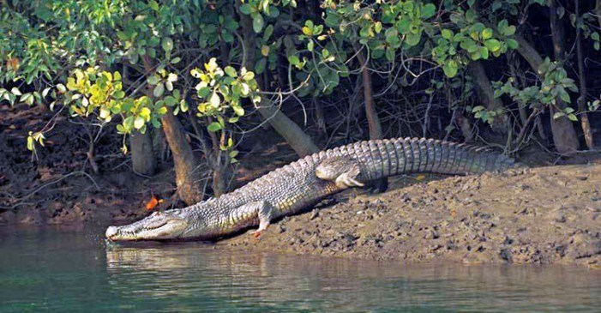
হরিণ
বক
বাঘ
কুমির

Slide 7
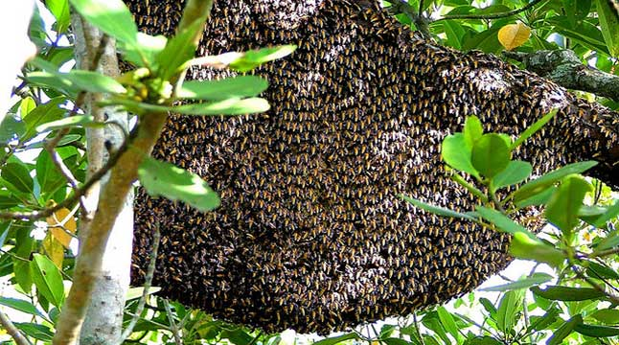
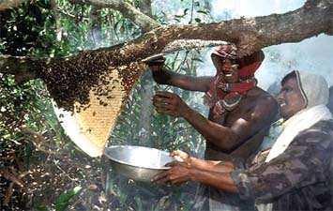
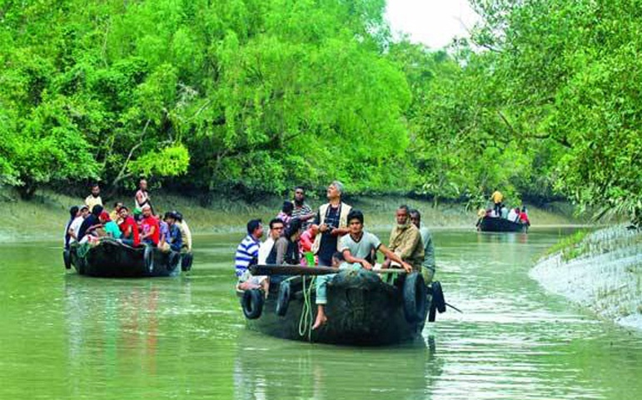
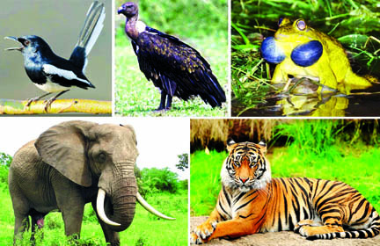
মৌছাক
মৌয়াল
সুন্দরবন ভ্রমণ
সুন্দরবনের প্রাণী

Slide 8
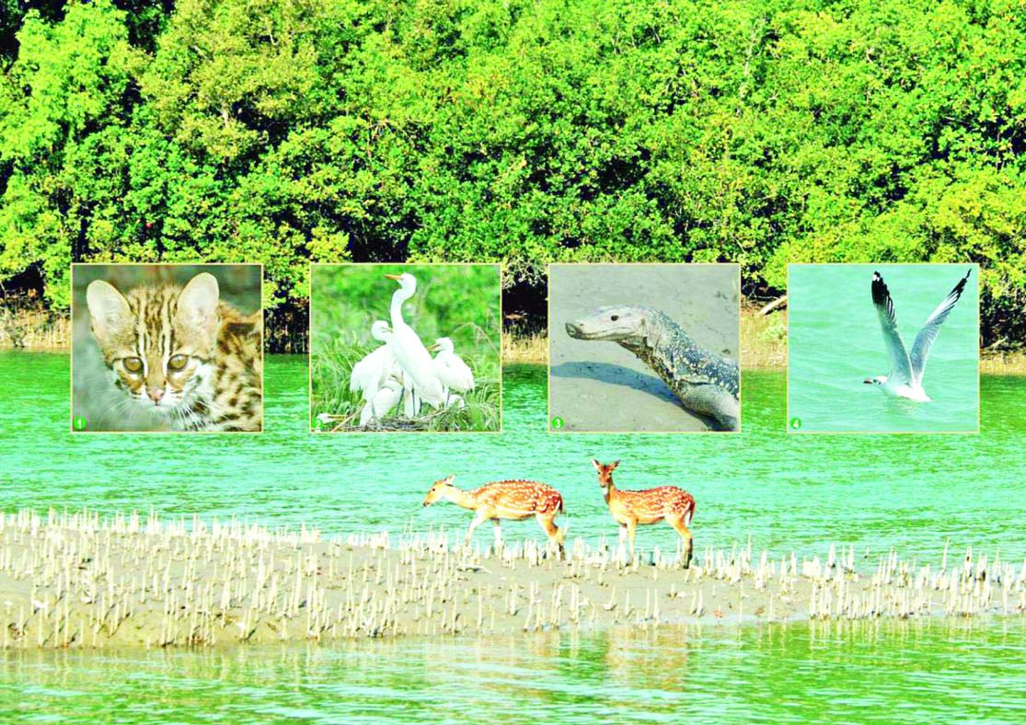
সুন্দরবন

Slide 9
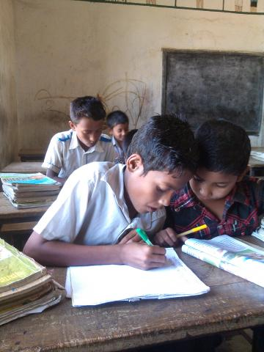
এসো আমরা সবাই বইয়ের ৬ নং পৃষ্ঠা খুলি এবং সবাইমিলে একসাথে পড়ি।
এসো আমরা তিনটি দলে ভাগ হয়ে বইয়ের ছবিগুলো দেখি ও গল্পটা পড়ি।
এসো আমরা জোড়ায় ভাগ হয়ে বইয়ের ছবিগুলো নিয়ে চিন্তাকরি ও গল্পটা পড়ি।

Slide 10
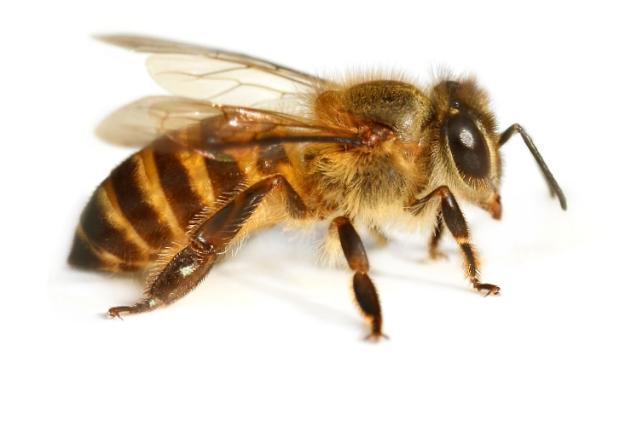
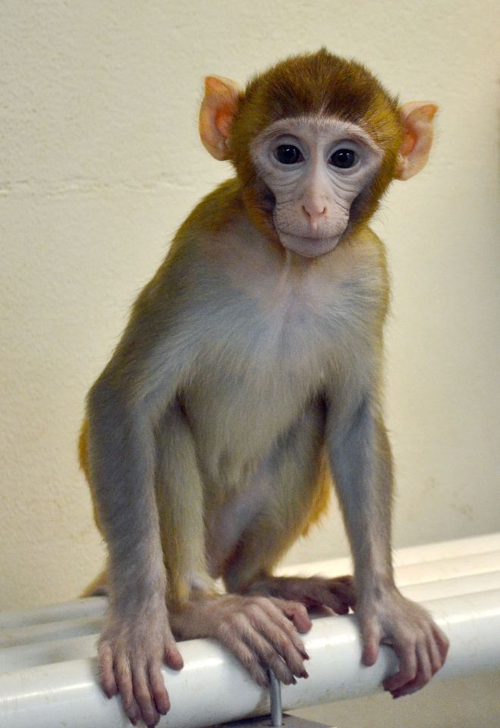
মূল্যায়ন
নিচের ছবিগুলো দেখি এবং একটি করে বাক্য বলি।
মৌমাছি মধু আহরন করে।
বানর দেখতে খুব সুন্দর।

Slide 11
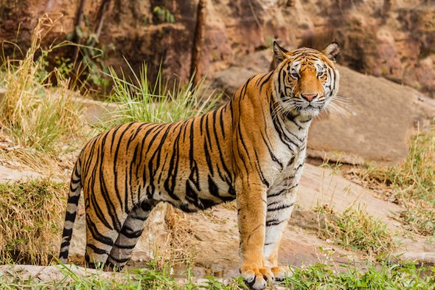
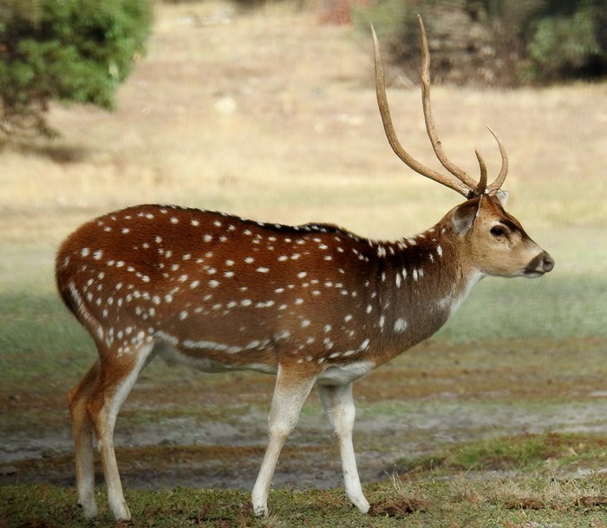
বাঘ আমাদের জাতীয় পশু।
সুন্দরবনে হরিণ দেখা যায়।

Slide 12
২. প্রশ্ন উত্তরের মাধ্যমে ………….
সুন্দরবন পাঠের গল্পটি নিজের ভাষায় বল।
সুন্দরবনে আমরা কী কী দেখতে পাই?
সুন্দরবন দেখতে কেমন?

Slide 13
ONE DAY ONE WORD
সুন্দরবন

Slide 14
বাড়ীর কাজ
সুন্দরবনে পাওয়া যায় এমন পাঁচটি প্রাণীর নাম পাঁচবার করে বাড়ী থেকে খাতায় লিখে নিয়ে আসবে।

Slide 15
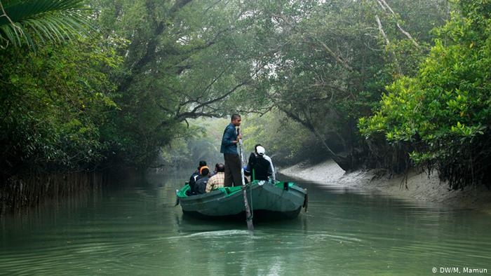
সবাইকে ধন্যবাদ
সবাইকে ধন্যবাদ

